Slide 1



A NOVA ERA DA CONSULTORIA COM INTELIGÊNCIA ARTIFICIAL

Slide 2
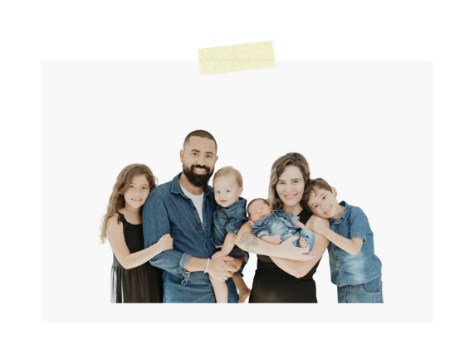
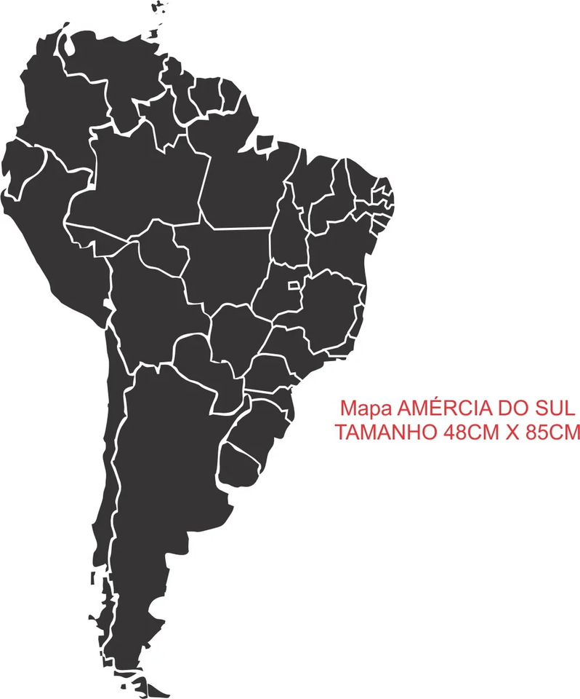




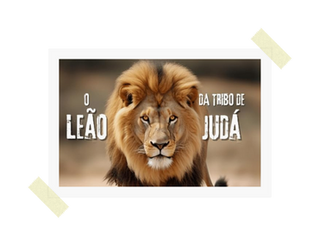
ANDERSON SILVA
37
15
5
Anos
Experiência em TI
Transformações Digitais
4
10
Filhos
Anos de casado

Slide 3

IA VS HUMANO
Desenvolvedores vão perder seus empregos?

Slide 4

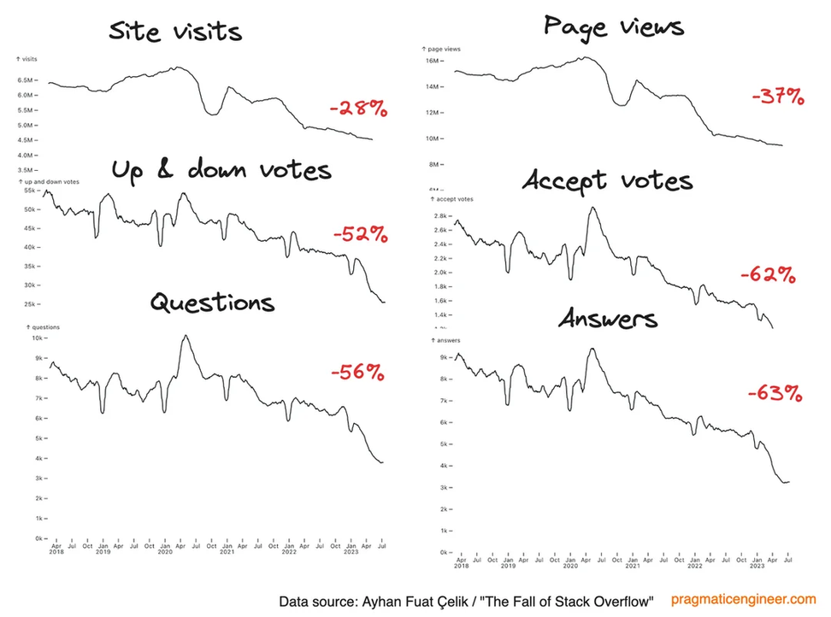
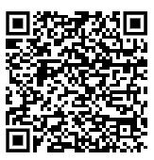
Dados do StackOverflow afirmam que o impacto da utilização da IA pela comunidade diminuiu consideravelmente os acessos

Slide 5
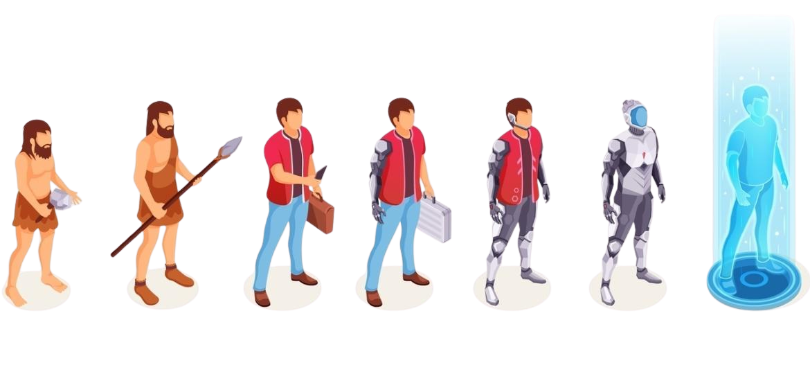
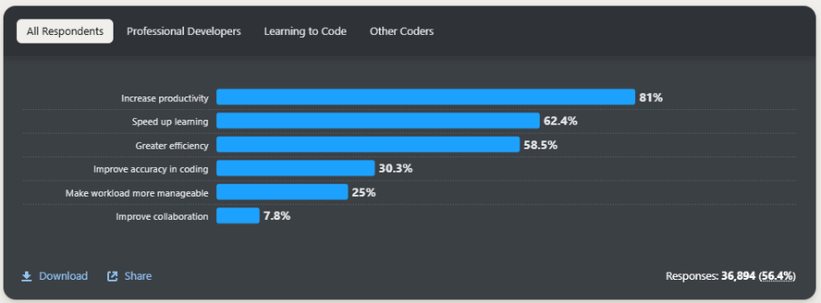
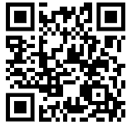
IA VS HUMANO
Os desenvolvedores já entenderam o potencial que a IA trás para os seus trabalhos.

Slide 6






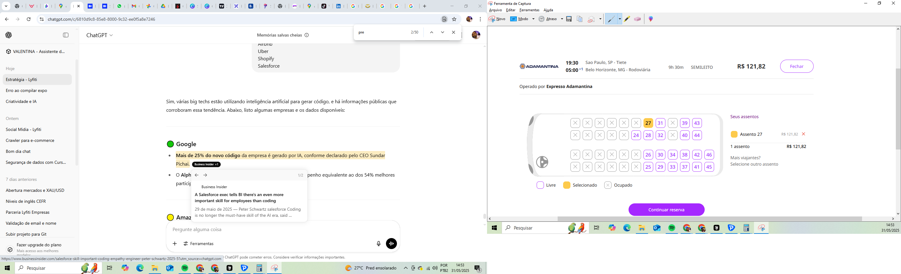
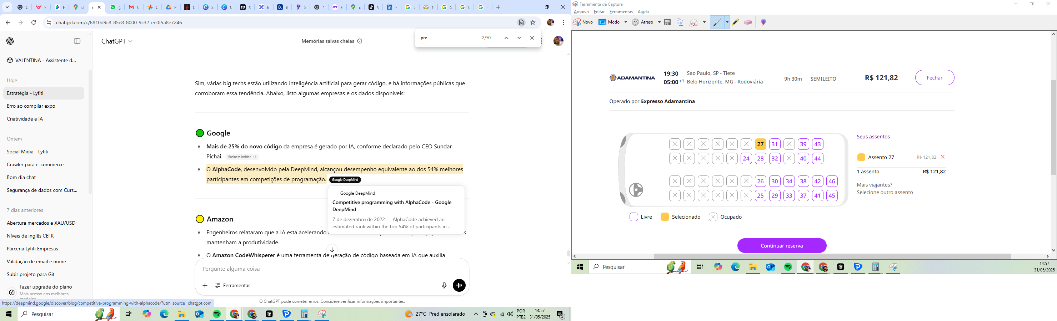

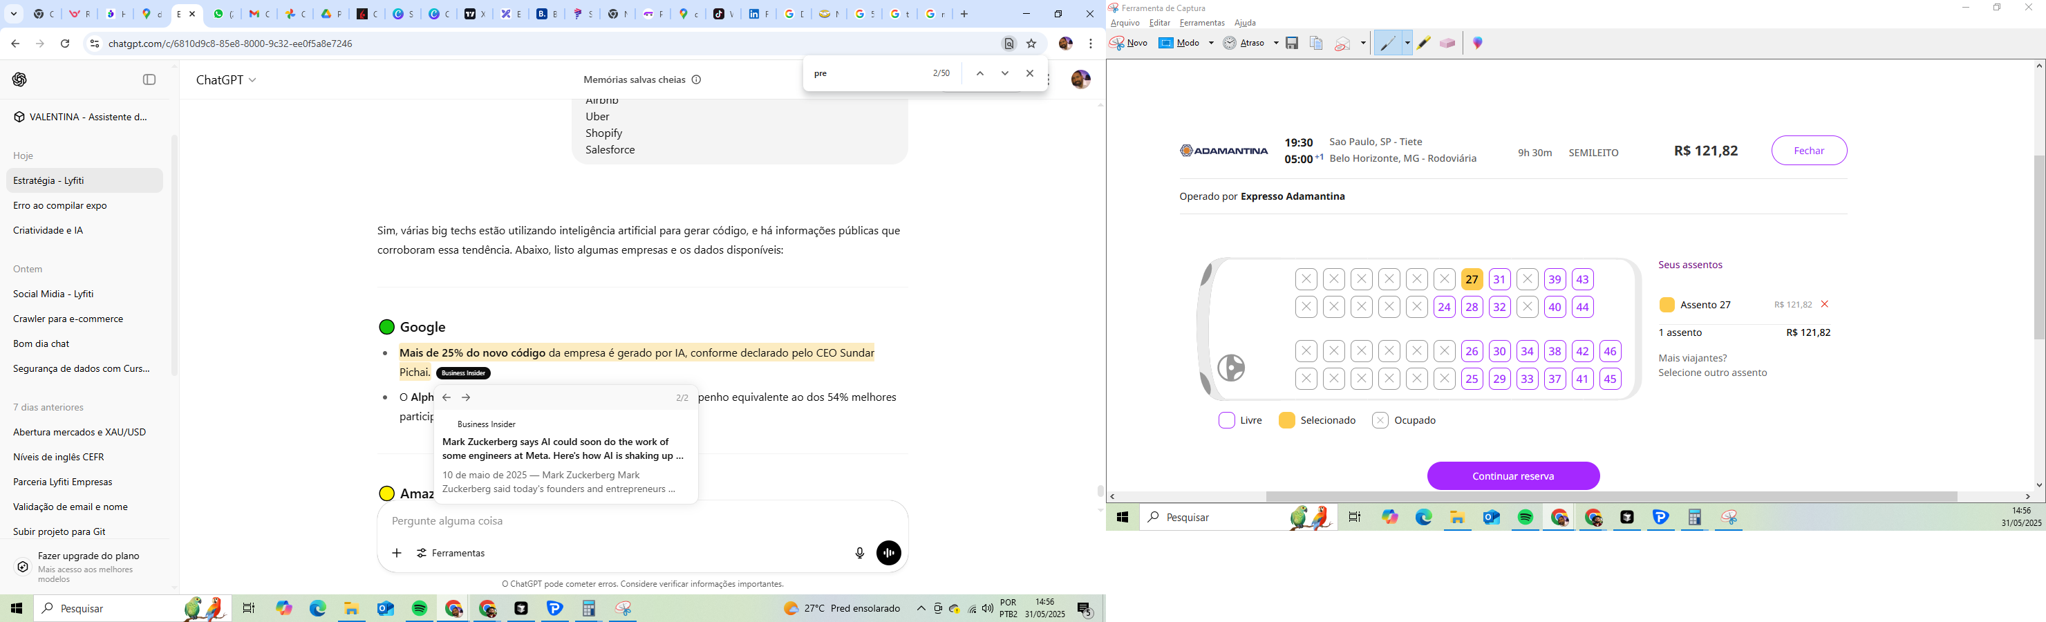
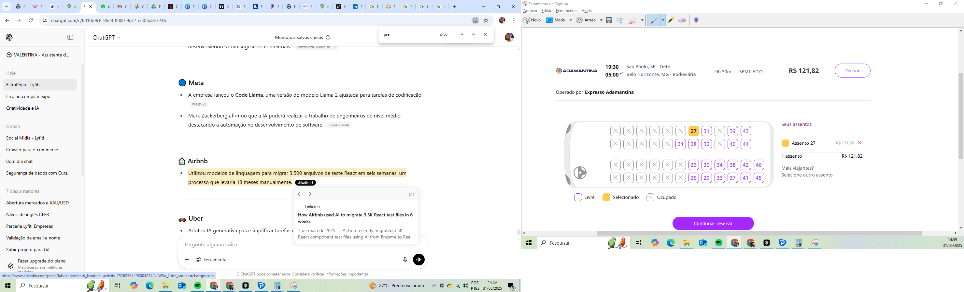
MUNDO
As grandes empresas de tecnologia do mundo já estão aliando o poder da IA na geração de código, e estão tendo resultados extraordinários de performance. Mas no Brasil estamos sendo pioneiros em aplicar IA na geração de código atrelado ao processo de geração de soluções tecnológicas.

Slide 7
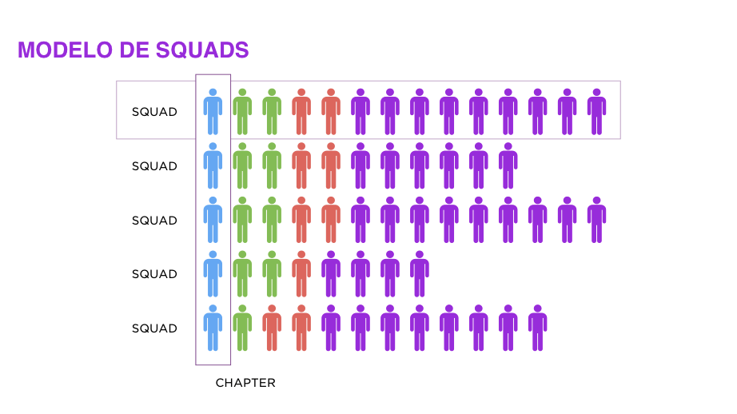
A NOVA ERA
  Ainda faz sentido o modelo de Squad tradicional?
  Ainda faz sentido todos os ritos e processos?
  Ainda faz sentido ter custo elevado para desenvolver novas tecnologias?

Slide 8
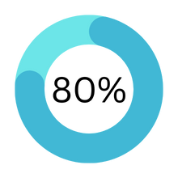
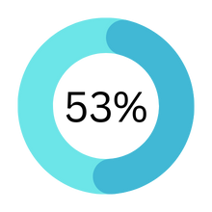
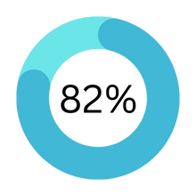
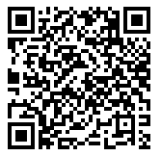
FRONTIER FIRM
Em 2025, a Microsoft publicou o estudo “The Year the Frontier Firm is Born”, revelando que as empresas que adotarem equipes híbridas (IA + humanos) estarão à frente da curva de inovação, agilidade e performance.
Estão fadigados ou não tem tempo suficiente para entregar suas tarefas
Líderes acreditam que precisa melhorar a produtividade.
Líderes acreditam que a solução são times híbridos de pessoas com agentes de IA.

Slide 9
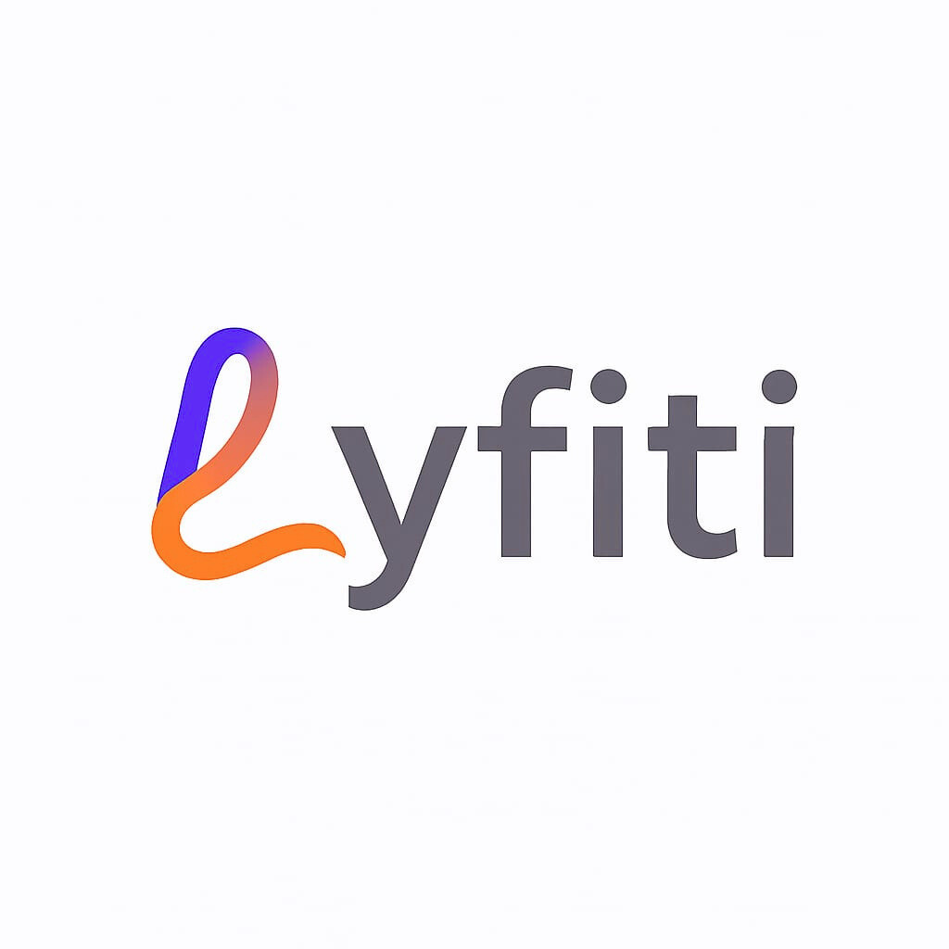
A NOVA ERA
Nascemos com a missão de incluir um meio para potencializar o que nos torna humanos, impulsionando negócios através da tecnologia, abrindo novas oportunidades, maximizando resultados nas oportunidades atuais, eliminando desperdícios e liberando pessoas de trabalhos manuais e repetitivos, através das Squads Híbridas.

Slide 10

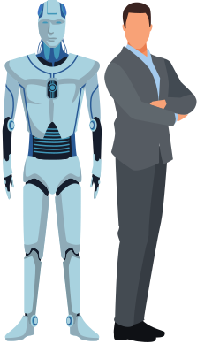




SQUADS
HÍBRIDAS
MODELO TRADICIONAL
LYFITI
GESTÃO
Product Design GenAI
SQUAD 2.0
SQUAD 2.0
VMO
SQUAD 2.0
SQUAD 2.0
Arquiteto
Soluções GenAI
Tech Lead AI
QA
Agent
Front-end
Agent
Back-end
Agent

Slide 11


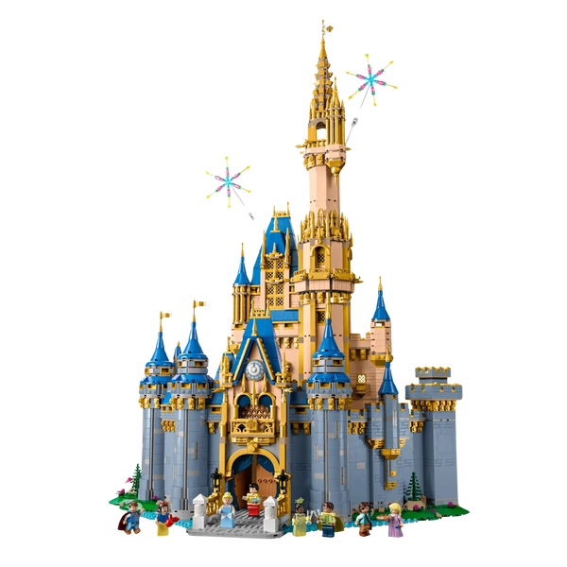



QUEBRANDO MITOS
Errado
Certo
Contexto
Prompt
Prompt
Construa um sistema ERP capaz de gerenciar todo o processo de uma empresa de varejo.
Estamos construíndo um sistema ERP utilizando uma arquitetura Onion, separada nas camadas de Mensageria, View e Persistencia. Preciso que construa uma API em C# utilizando os padrões pré-determinados no projeto que receba como parametro “abc” e retorne “nja”
Pedido
Expectativa
Sem controle do que a IA executou
Resultado
Maior controle do código
Sem escala porque tudo é feito no mesmo projeto
Garante escala porque o trabalho de engenharia continua sendo executado
Monilito, manutenabilidade horrível
Projeto modular, respeitando as melhores práticas de arquitetura de sofrware.

Slide 12


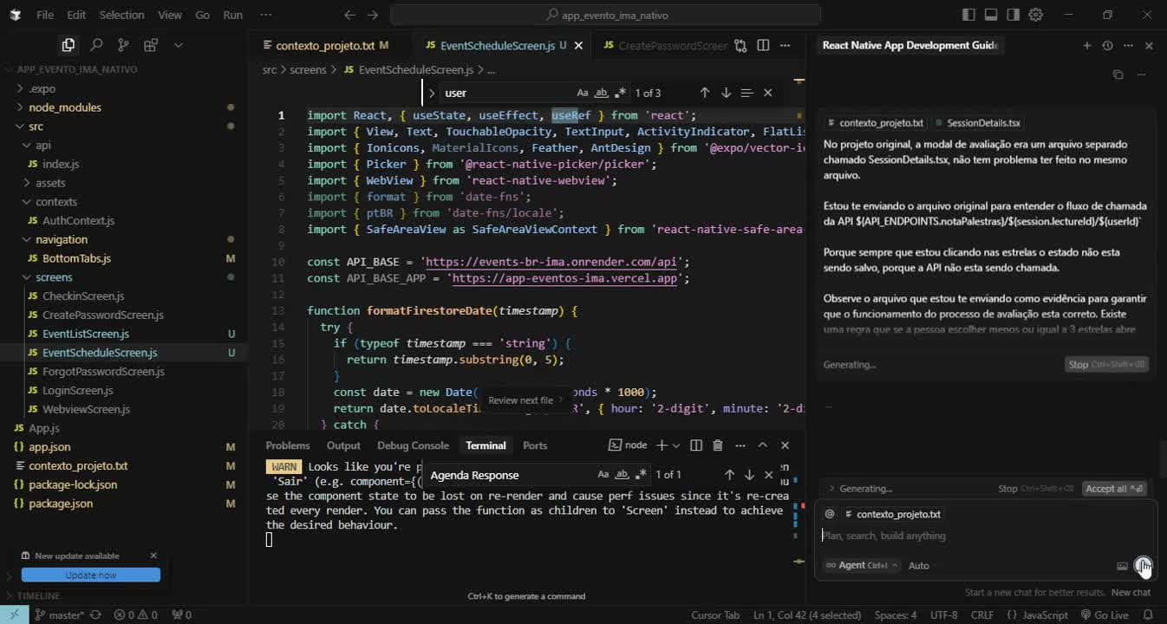
Projetos
Linhas de Código
Tempo
5
250K
3
Entregues
Geradas pelos agentes
Meses de trabalho
MARKET VALIDATION
Tecnologias
Velocidade
Custo
15
98%
70%
Usadas
Mais rápido
Mais barato
Segundo estudos de grandes do mercado como McKinsey, GitHub, Stack Overflow, uma pessoa é capaz de gerar no máximo 12k de linhas de código por mês, com os agentes geramos mais de 83k por mês.

Slide 13
CASES DE SUCESSO

Slide 14


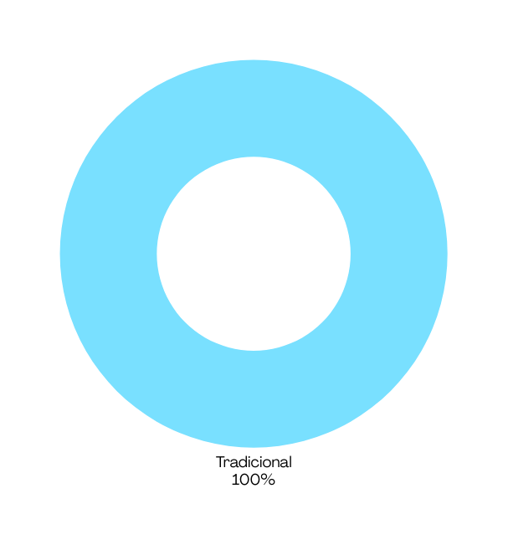
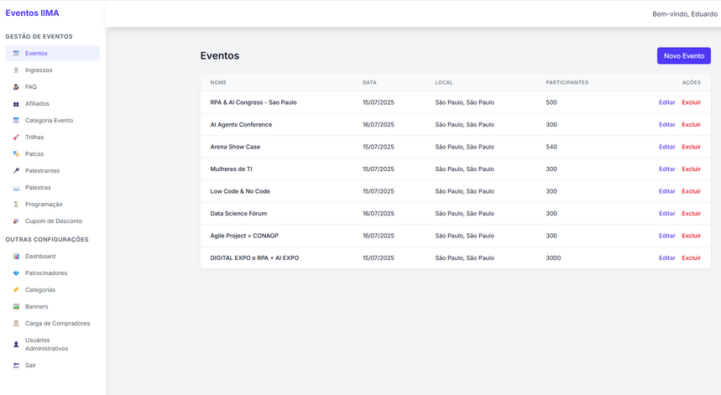
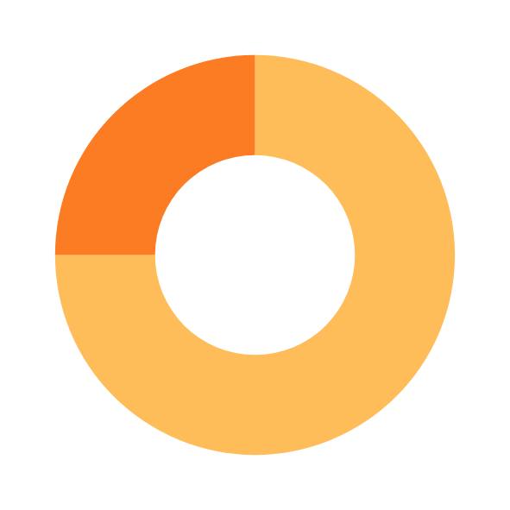

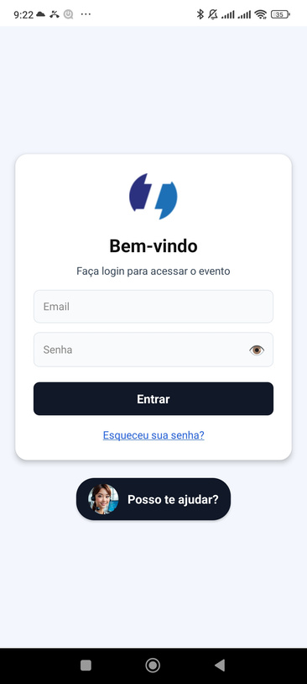



APLICATIVO
IIMA EVENTOS
Com a Squad Híbrida entregamos com 25% do esforço (2 meses) do que o modelo tradicional
Sistema administrativo Web
Sistema completo para que o cliente pudesse abastecer o aplicativo com todas as informações relacionadas ao evento
Agente de suporte IA
Agente de IA preparado para auxiliar os usuários na utilização do aplicativo e tirar dúvidas.
25%
Integração com a Sympla
Automação e integração com as APis do Sympla para que pudesse buscar os usuários que compraram os ingressos do evento
Aplicativo Android e IOS
Automação e integração com as APis do Sympla para que pudesse buscar os usuários que compraram os ingressos do evento

Slide 15


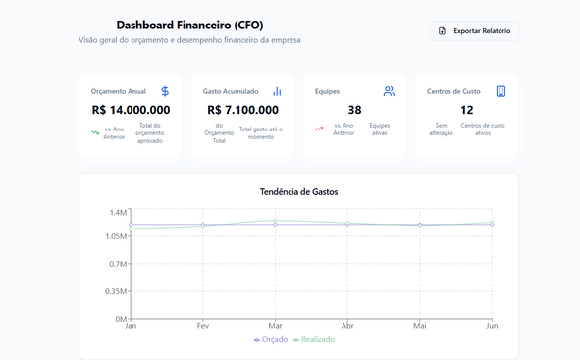
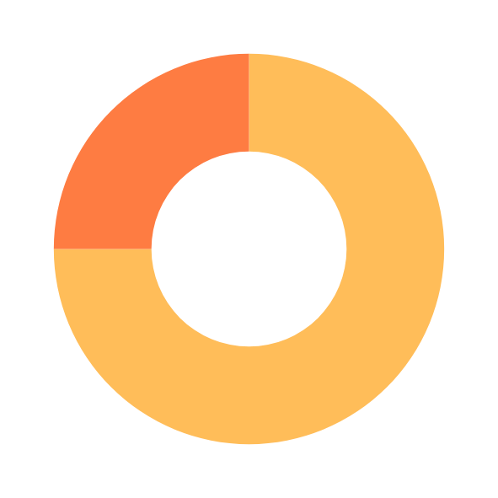


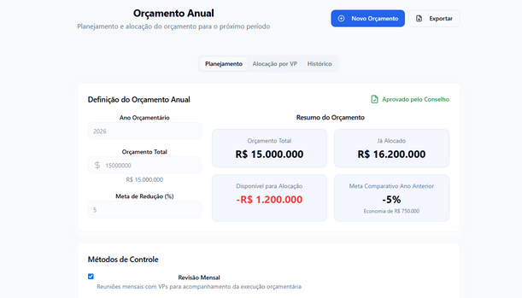

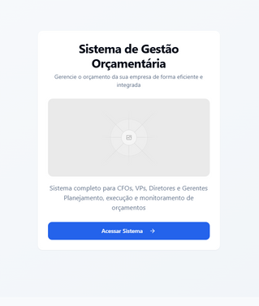


SISTEMA PARA CONTROLE DE ORÇAMENTO
Com a Squad Híbrida entregamos com 25% do esforço (3 meses) do que o modelo tradicional
Aprovação de custos
Processo de aprovação do realizado pelos gestores.
Monitoramento
25%
Processo de monitoramento de realizado que ultrapassa o orçado
Dashboard completo
Dashboard completo para governança acompanhar todas as movimentações das áreas
Projeção
Projeção de forecast com alerta de estouro de orçamento futuro para apoiar a tomada de decisão

Slide 16

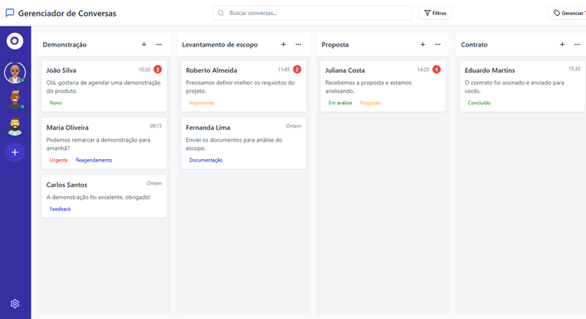

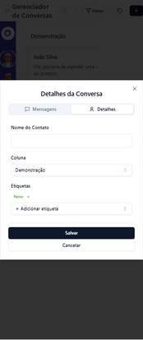
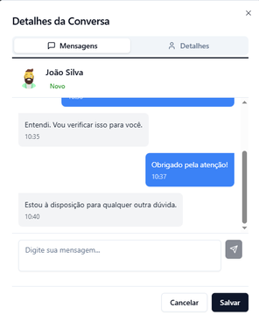


GESTOR DE WHATSAPP
Com a Squad Híbrida entregamos com 25% do esforço (2 meses) do que o modelo tradicional
Organização
Organização e customização de colunas para agrupar conversas por tema.
Arrasta e Solta
25%
Drag and drop das conversas para cada uma das colunas
Tagueamento
Tagueamento das conversas para melhorar a classificação e organização
Escala no atendimento
Inclusão de novos atendentes para que possam responder as mensagens em conjunto.

Slide 17







MAPA DE SERVIÇOS
Desenvolvemos soluções digitais sob medida, de sistemas web e apps a plataformas SaaS.
Criando MVPs rápidos, modernizando legados e implantando arquiteturas escaláveis.
Unimos IA e squads híbridas para otimizar processos, acelerar a transformação digital e potencializar equipes com codificação assistida.
Aplicativos
Automações
Sistemas
completos
Integrações
Migração de legado
Chatbots
Analise de
dados
Dashboards

Slide 18
IA VS HUMANO
Desenvolvedores vão perder seus empregos?
Quem se adaptar as mudanças nunca perderá espaço!

Slide 19
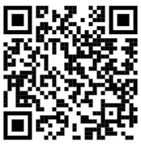
28- 05 - 2025
THANK YOU
SO MUCH!
LYFITI.COM.BR

